Slide 1
兒童新樂園一日遊
資料蒐集:Caster

Slide 2
行程規劃
巡弋飛椅
轉轉咖啡杯
星空小飛碟
幸福碰碰車
宇宙迴旋
摩天輪
密室逃脫
魔法星際飛車

Slide 3
票價
票種 | 門票 |  |  | 園區自營遊樂設施 （每項每次） | 委外小型遊樂設施 （每項每次） | 小小水樂園 (夏季開放) （每次）
 | 全票 | 優待票 | 團體票
票價 (元，含稅) | 30 | 15 | 30人(含) 以上7折 | 30 (7項) | 50-80 | 50
 |  |  |  | 20 (8項)

Slide 4

宇宙迴旋
以八大行星繞行太陽旋轉為主題的輻射飛椅，座椅以各行星彩繪為造型，旋轉時之離心力，如置身於銀河中神祕氛圍!

Slide 5
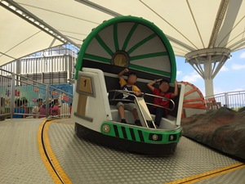
巡弋飛椅
以飛艦起飛意象為主題（獨特造型），四周圍繞著小飛碟座艙，轉盤迴旋時座艙上下起伏盤旋。

Slide 6
資訊蒐集
兒童新樂園首頁https://www.tcap.taipei/Default.aspx
兒童新樂園遊樂設施https://www.tcap.taipei/cp.aspx?n=57F1A46B66881160
兒童新樂園多媒體專區
https://www.tcap.taipei/cp.aspx?n=47ACB89D0033536A

Slide 7

兒童新樂園簡介

